Slide 1
www.gematek.com
Monitoring & Analystics Web Service
시스템 개발부
이준호

Slide 2
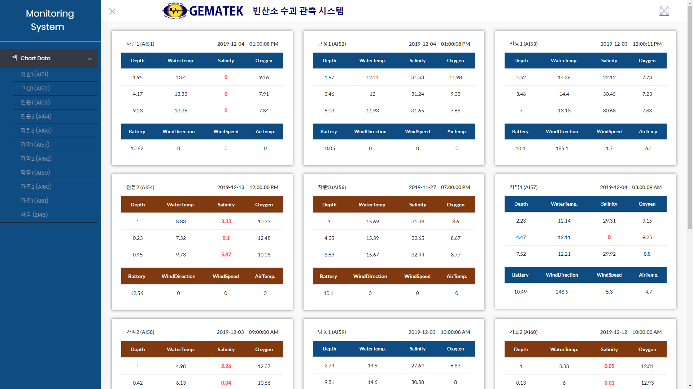

소개
Monitoring & Analystics Web Service

Slide 3
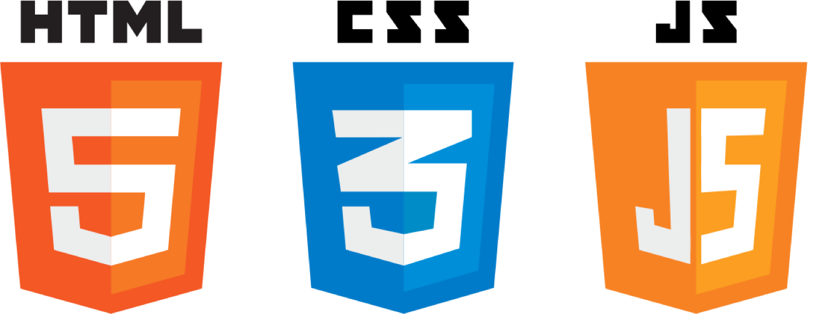

사용된 프로그램 언어
Monitoring & Analystics Web Service

Slide 4



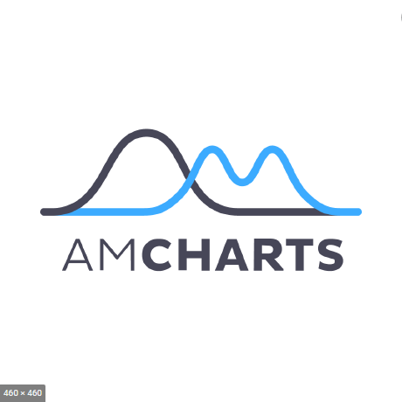
사용된 도구
Monitoring & Analystics Web Service

Slide 5
기본 구조
Monitoring & Analystics Web Service

Slide 6
감사합니다

